Slide 1
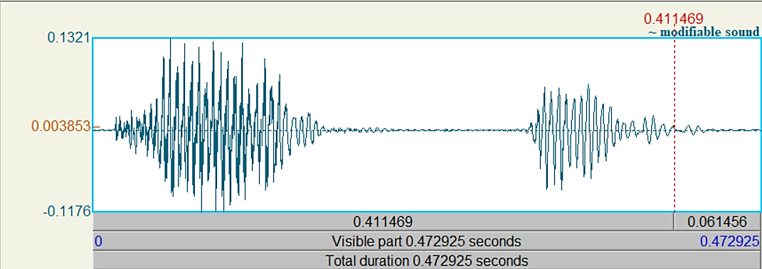
tapo

Slide 2
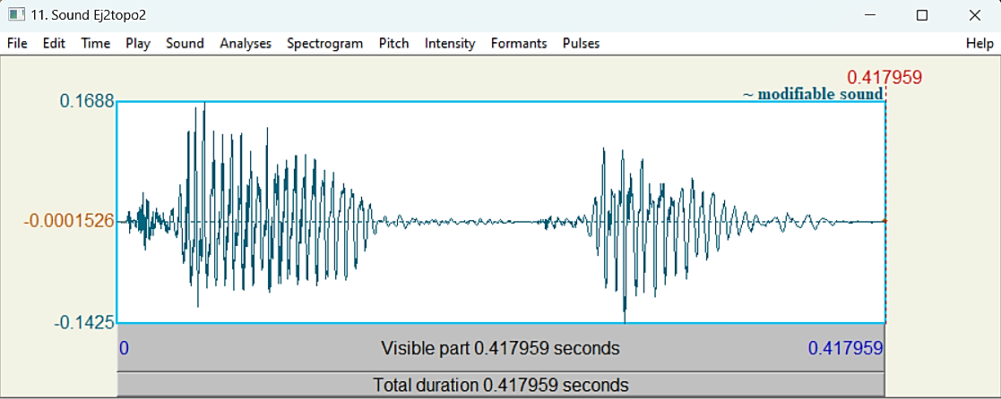
topo

Slide 3
techo
/'te tʃo/
Teso
/'te so/
Tenso
/'ten so/
Censo
/'θen so/
Ceso
/'θe so/
Queso
/'ke so/
/tʃ/->/s/
+ /n/
/t/->/θ/
x n
/θ/->/k/

Slide 4
casa
cosa
costa
cesta
esta
resta
a->o
+ t
o->e
x c
+ r

